Slide 1

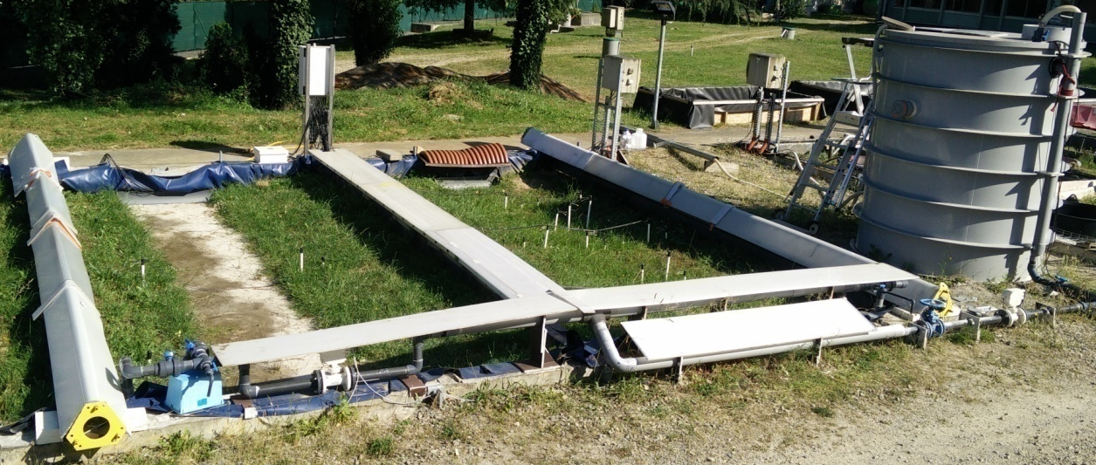
JDHU
7-9 nov. 2018
EVALUATION DE LA REPRODUCTIBILITE DES REPONSES HYDRAULIQUE ET EPURATOIRE DE DEUX NOUES PILOTES
Alexandre Fardel^{1,2}, Pierre-Emmanuel Peyneau², Béatrice Béchet², Abdelkader Lakel¹, Fabrice Rodriguez²
¹CSTB Nantes, ²IFSTTAR (EE)

Slide 2

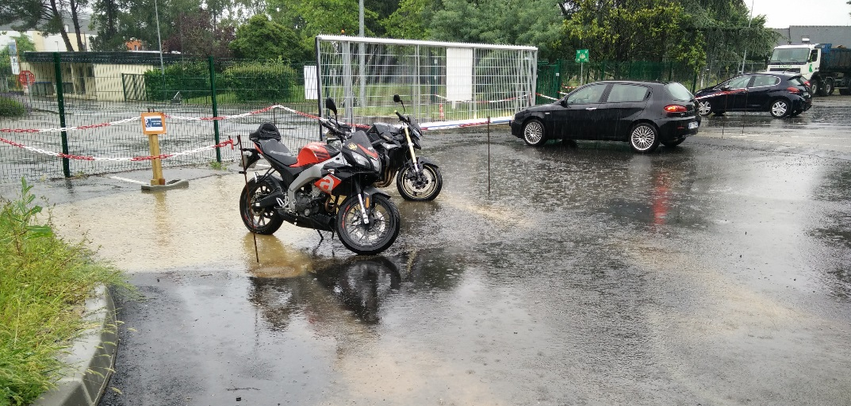
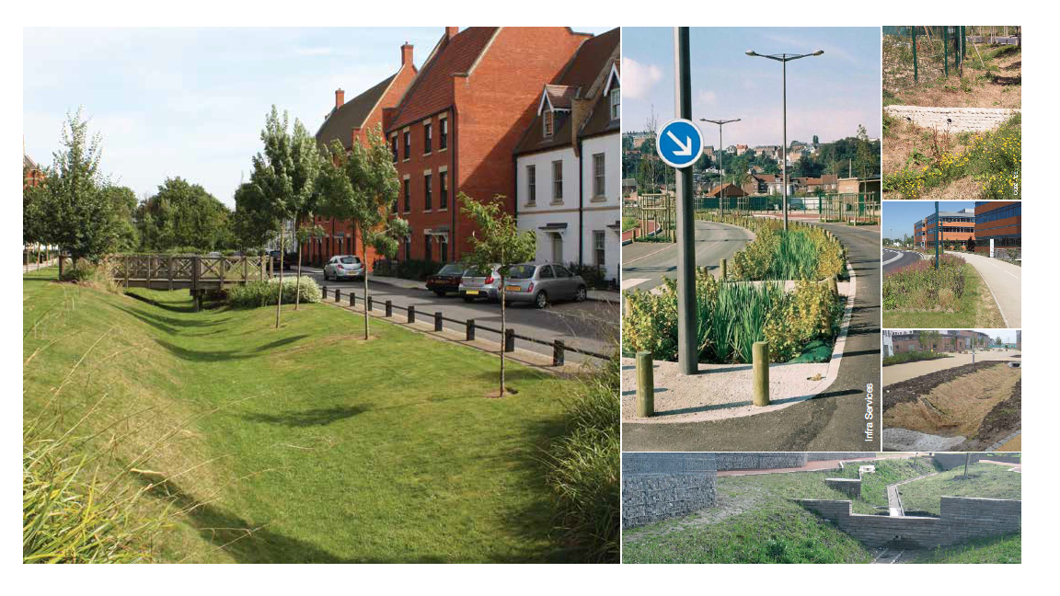
Introduction
Accumulation + contamination des eaux pluviales en milieu urbain
Quelles solutions ?
Nappe de ruissellement
eaux contaminées
Ouvrages de rétention et de gestion à la source
Ex : les noues (contrôle à la source)
Noue → ouvrage de gestion plébiscité
Notes:
-la gestion des eaux de ruissellement fait aujourd’hui partie des préoccupations principales des acteurs de l’aménagement urbain. L’urbanisation et le développement des activités humaines ont altéré le régime hydrologique naturel et enrichi les eaux de ruissellement en contaminants. Un exemple concret atteste tout à fait des conséquences néfastes de l’urbanisation sur le ruissellement (voir photo ci-jointe). La photo témoigne des effets d’accumulation d’eau sur les surfaces imperméabilisées en cas d’évènement pluvieux extrême (ici cumul de 72 mm de pluie) et de lessivage de contaminants (p.ex. des matières en suspension). Les besoins prioritaires identifiés concernent donc sur le plan hydrologique la réduction des débits de pointe, la gestion des volumes ruisselés et la restauration de l’infiltration ; sur le plan qualitatif la lutte contre les rejets diffus de polluants, par ailleurs très diversifiés. Des solutions sont mises en place depuis une trentaine d’années et consiste en partie à gérer le ruissellement au plus près de ses sources

Slide 3
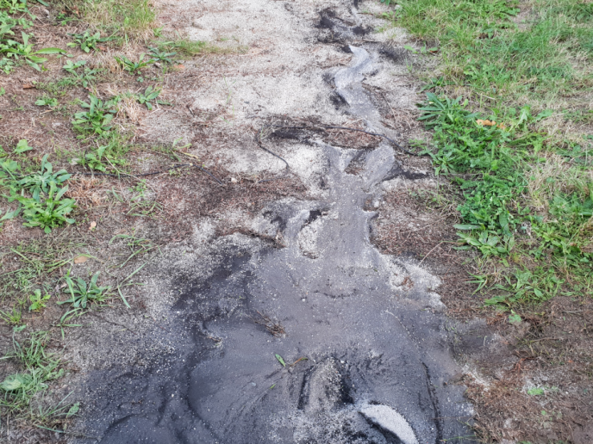
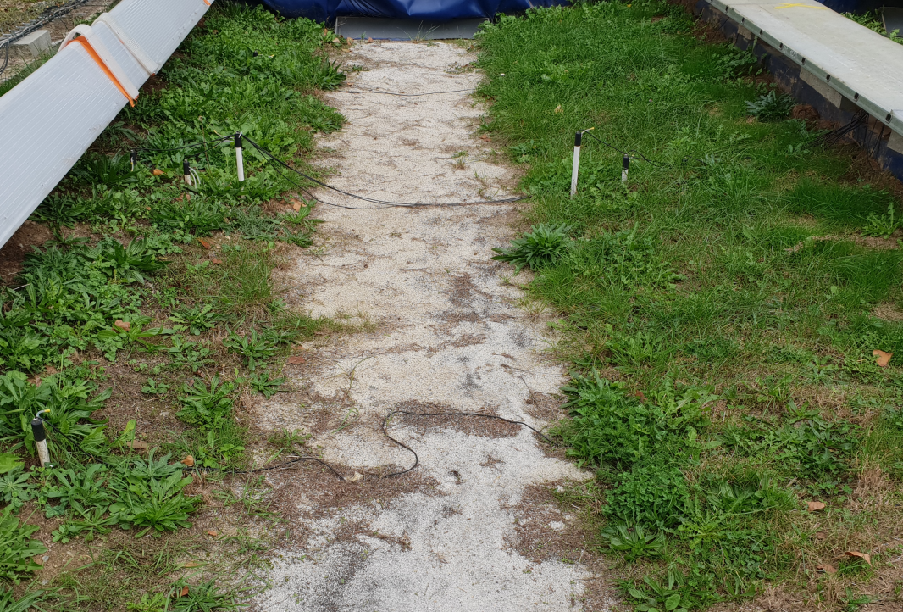
Contexte - les noues
Aux capacités hydrauliques…
et épuratoires avérées
Les noues, des ouvrages
MES
Mais…
Infiltration ?
Micropolluants ?
Conception ?
Maintenance ?
Infiltration
?
Micropolluants
Conception
Notes:
Les noues sont une des techniques de stockage-restitution les plus plébiscitées par les aménageurs de part leurs faibles coûts de construction et les bénéfices hydro (abattement des petites pluies, canalisation des pluies modérées), épuratoire (abattement pollution particulaire) mais aussi esthétique et sociales qu’elles offrent)

Slide 4
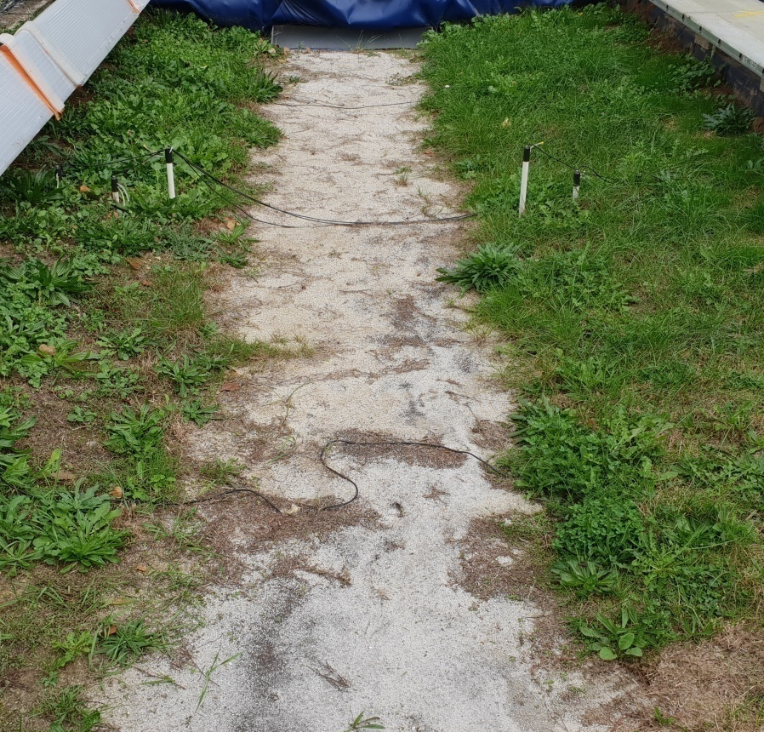
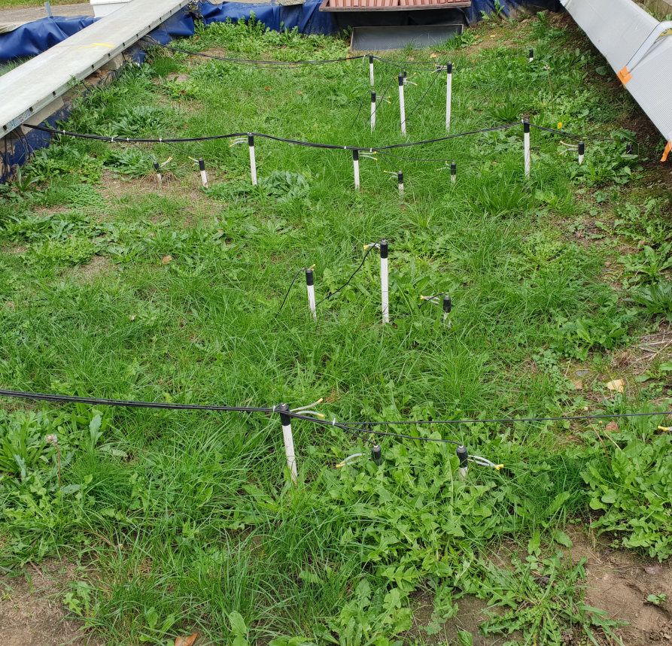
Méthodologie – système pilote
Caractérisation du fonctionnement de 2 noues différentes
Reproductibilité des réponses ?
Pilote
Noue de filtration (massif sableux)
Noue standard (terre excavée in situ)
Se rassurer !
Notes:
Cette deuxième voie d’étude, c’est celle qui a été choisie dans le projet Matriochkas – via un aménagement de noues pilotes sur le site nantais du centre scientifique et technique du bâtiment (cstb). L’objectif est de comparer le fonctionnement de deux noues différentes du point de vue de leur matériau de conception (sable et terre excavée), tout en caractérisant finement les différents flux hydriques et de polluants au sein des ouvrages. Ici, nous allons nous attarder sur la reproductibilité du fonctionnement de ces deux ouvrages.

Slide 5
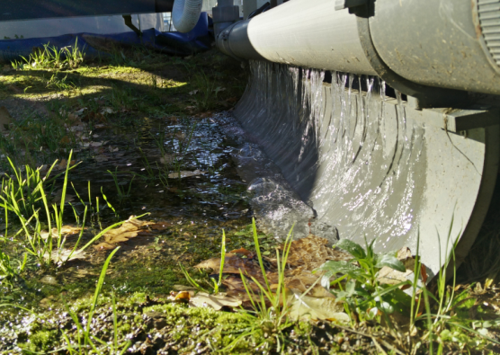
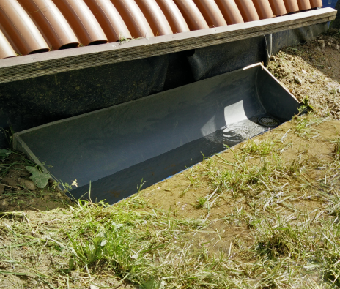
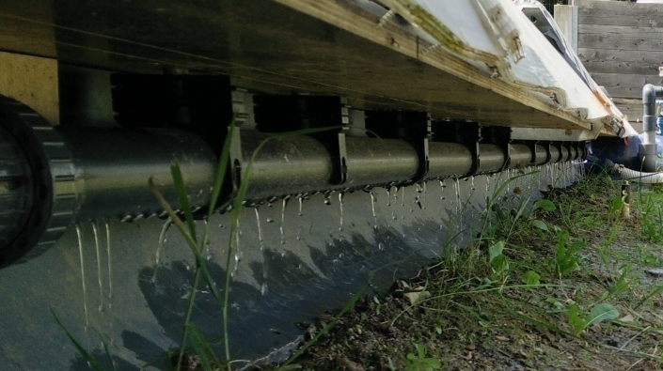
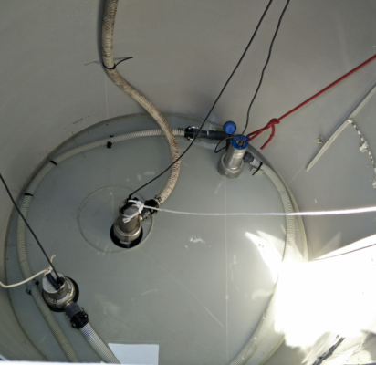
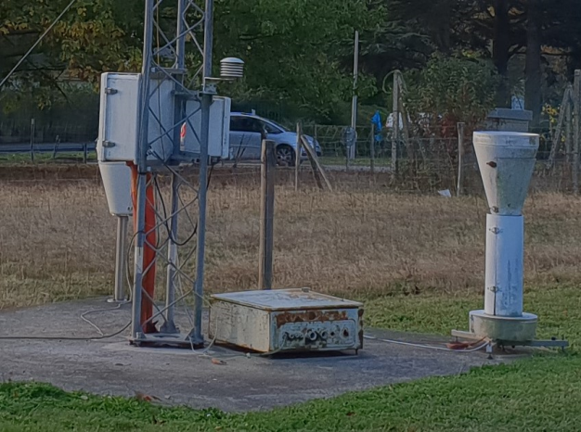
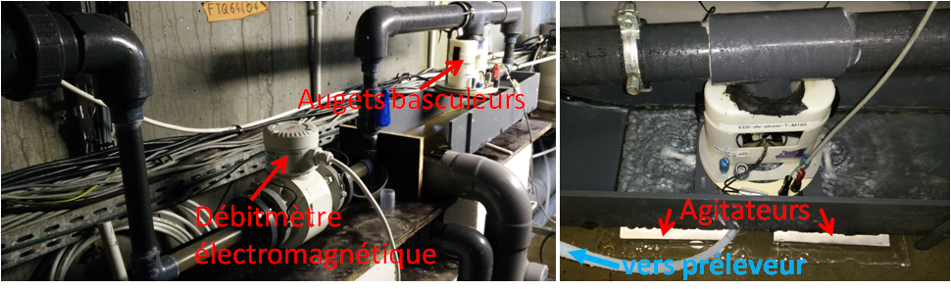
Méthodologie – système pilote
e
d
c
b
a
a : noues pilotes et alimentation
b : cuve d’alimentation – pompes
c : alimentation latérale
d : caniveau (eaux de surface)
e : alimentation en tête
f : pluviomètres
g : mesure des débits
h : collecte des eaux
f
g
h
Notes:
Les différents éléments présentés précédemment sont visibles sur les photographies de cette diapositive

Slide 6
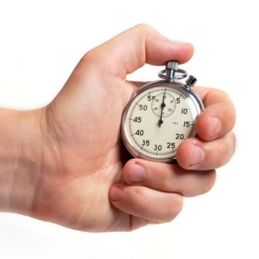

Méthodologie – reproductibilité
Prérequis
Essai
Traitement
22 h minimum entre 2 essais consécutifs
Pluie prévue pendant l’essai ? < 1 mm
Débit de fuite en sortie de drain < 5% du débit max atteint lors de l’essai
Q

Slide 7


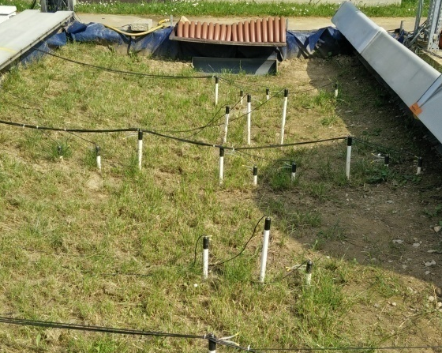
Prérequis
Essai
Traitement
200 m²
I = 90%
Pluie de
11 mm
Reproduc--tibilité ?
200 m²
I = 90%
Pluie de
11 mm
6 essais
Scénario
Essai : 0,27 L/s – 2 h (eau de toiture)

Slide 8
Prérequis
Essai
Traitement
?
?
Traitement
Alimentation
-24 h
0 h
2 h
+24 h
P_{-24h}
1944 L
P_{+24h}
E
Teneur en eau θ_{v}
S
S_{r} = sortie surface
S_{d} = sortie drains
Hydrologie (n = 6 essais) | Epuration (n = 3 essais, Cu et Zn)
S/E, I = S_{d}/S | Re_c (%) = 100x(1-C_{out}/C_{in})
Ap₂₄ = P_{-24h}/E, C_{p} = P_{+24h}/E | Re_m (%) = 100x(1-M_{out}/M_{in})
 | Efficacité du prélèvement (%)
Notes:
Pour évaluer la fonctionnalité du pilote et la reproductibilité du fonctionnement des ouvrages – 6 évènements ont été retenus parmi la soixantaines d’essais produits pour les besoins de la thèse.
Un essai reproduisant une pluie de 11 mm sur une surface contributive de 200 m² (ratio = 11%) a été simulé à six reprises en tête de noues.

Slide 9
Prérequis
Essai
Traitement
Reproductibilité ?
Poids des incertitudes?
Reproduction n x essai
Conditions initiales ≠
La mesure, l’analyse
Incertitudes
Dispersion
résultats
Séries de n données X_{i}
Propagation des incertitudes
Test de la normalité
Shapiro-Wilk
GUM
?
Intervalles de confiance 95 % IC95%
X_{i} ~ N(µ;σ)
r = 2,83 σ
Limite de reproductibilité r
abs(X_{i} – X_{j}) ≤ r ?

Slide 10
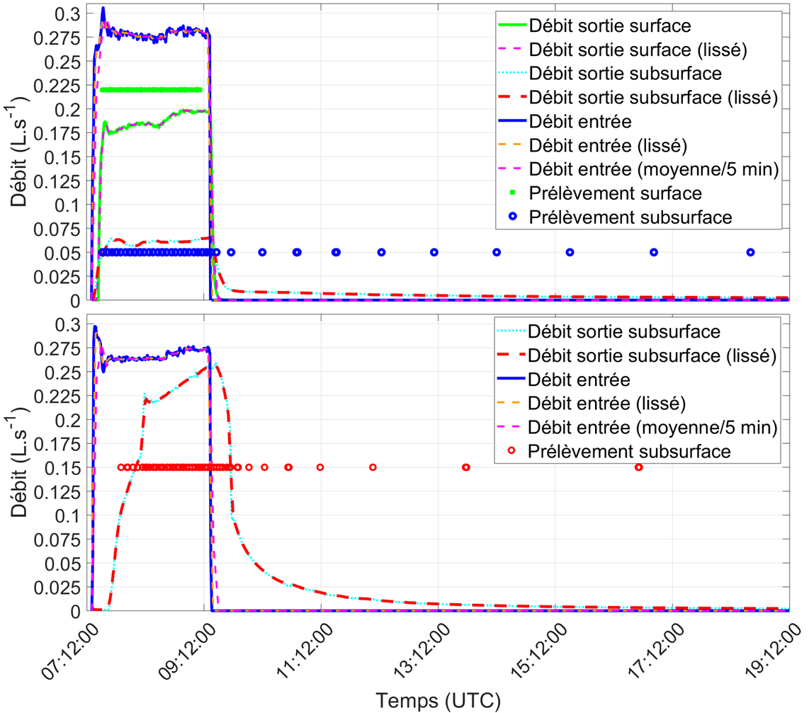

Résultats – chaîne de mesure
Alim.
Réponses hydrauliques et collecte d’évènements ?
Débit constant
(alimentation)
Noue standard
2
Réponse hydraulique
Montée
Palier
Drainage libre
3
1
2
Noue de filtration
3
1
Prélèvement optimisé
05/04/2018

Slide 11
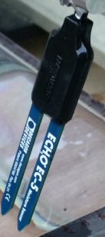
Reproductibilité du fonctionnement hydraulique
Statistiques descriptives
cv < 5% p_{SW} > 0,05
Reproductibilité
S/E I
Cause : Cp > 0
-> couverture pilote ?
Incertitudes IC95%
Jusqu’à 30% de S/E
Etat de saturation
forts IC95%
-> capteur ?

Slide 12
Reproductibilité du fonctionnement hydraulique
Statistiques descriptives
cv < 5% p_{SW} > 0,05
Reproductibilité
S/E I
Cause : Ap₂₄ >> 0
Incertitudes IC95%
≈ 10% (S/E)
Etat de saturation
Différences contrastées!
modification de la noue
Se 28/03 plus élevés
(Ap₂₄ >> 0 )

Slide 13
Reproductibilité des performances épuratoires
Abattements en concentration et en masse
Exemple : cas du Zinc
Critères de reproductibilité
Effet de l’efficacité de prélèvement ?
Rôle du niveau de contamination des eaux injectées ?
Faible
Fort
Zn ~ 390 µg/L

Slide 14

Conclusion – ce qu’il faut retenir
Chaîne de mesure/collecte du pilote
Reproductibilité des réponses
Restitution de la réponse hydraulique → intégralité !
Optimisation de la programmation des préleveurs
→qualité échantillon composite
Incertitudes indicateurs :
mesures indirectes
Capteurs
niveau de contamination
Dans l’ensemble OK
→ méthodes d’essai
→ caractérisation performances
Facteurs d’impact (hydro) :
  Pluie avant ou après essai
  Saturation effective
  Volume poral humidifié
!
!

Slide 15
Perspectives
Enrichir l’analyse de la reproductibilité des réponses
  Conditions hydriques (sol) et pluvieuses (avant ou après l’essai) plus contrastées ?
  Effets de variations de la charge polluante en entrée d’ouvrages ?
  Polluants supplémentaires dans l’analyse

Slide 16


Remerciements
Equipes techniques du CSTB (référent construction du banc d’essai : Frédéric Padiou)
Equipes techniques du Laboratoire Eau et Environnement (IFSTTAR, référent analyses physico-chimiques : Dominique Demare)
Alexandre FARDEL
Doctorant au Centre Scientifique et Technique du Bâtiment (CSTB) et au Laboratoire Eau et Environnement (LEE)
alexandre.fardel@cstb.fr ; alexandrefardel@yahoo.fr
02.40.37.20.74

Slide 17
Critère de reproductibilité r
X1 et X2 (essai 1 et essai 2) indépendantes
X1 et X2 de même loi N(µ;σ)
P(abs(X1-X2)) ≤ r) = 0,95
U = (X1-X2)/(racine(2)* σ) suit une loi normale centrée réduite
P(-r/(racine(2)* σ) ≤ U ≤ r/(racine(2)* σ)) = 0,95
φ(r/(racine(2)* σ)) = 0,975 et par inverse de φ :
  r ≈ 2,83 * σ

